Slide 1
블록체인 과제 DPoL
https://youtu.be/BmObqA8l3zg

Slide 2
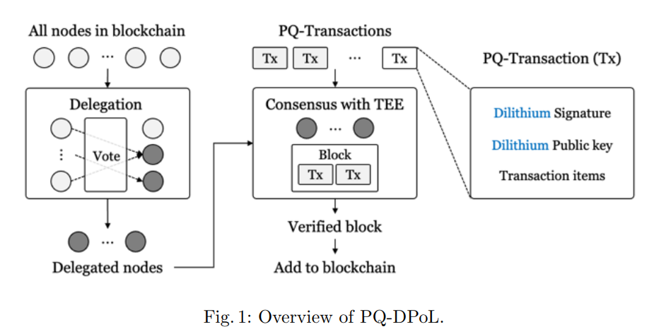
DPoL
양자컴퓨터 위협 양자내성암호 적용 필요 → 키 사이즈 증가
양자 내성 암호 + Delegation + PoL
위임 적용 → 합의에 소요되는 시간이 단축
PoL : TEE 사용 → 행운증명, ASIC 저항

Slide 3
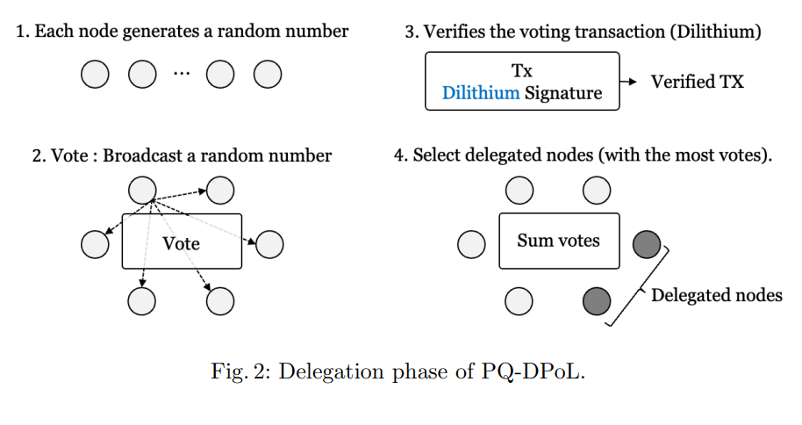
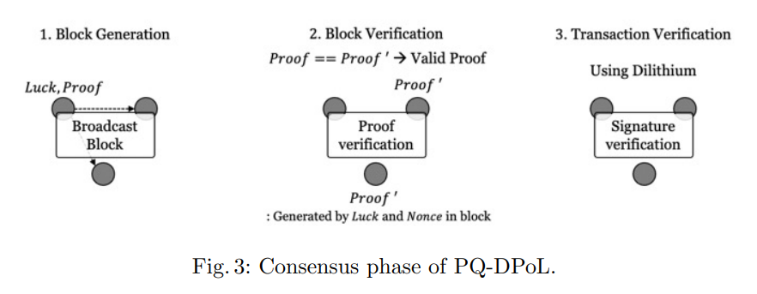
DPoL
난수 생성 : 각 노드는 난수를 생성 후, 브로드캐스트(난수와 Dilithium의 서명 및 공개 키)
2. 서명 확인 : 수신받은 다른 노드의 트렉젝션 검증
3. 위임 노드 선택 :가장 큰 난수값 상위 n개 노드가 선택
PoL 합의
의문점 :
다른 위임 합의 알고리즘은 선출된 대표자 노드에서 블록을 순차적으로 생성, 해당과정의 필요성?

Slide 4
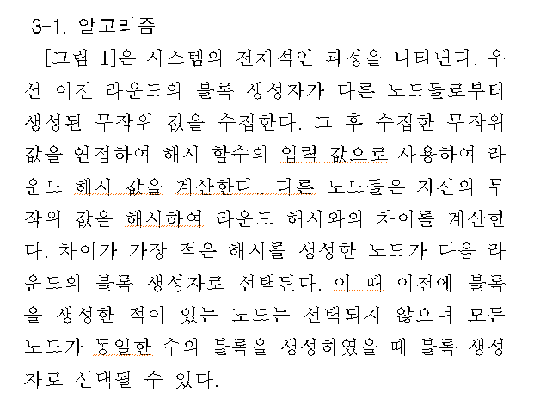
PQ-PoRR
PBFT 기반 합의 알고리즘?

Slide 5
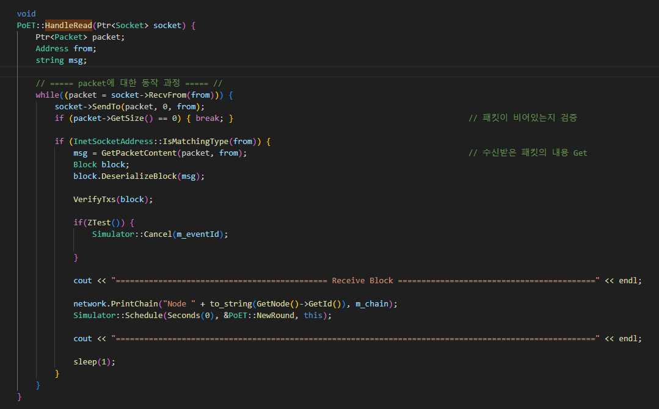
이전 Ns-3 구현
노드 간 송수신 문제

Slide 6
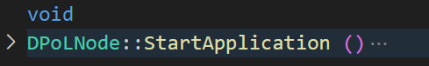
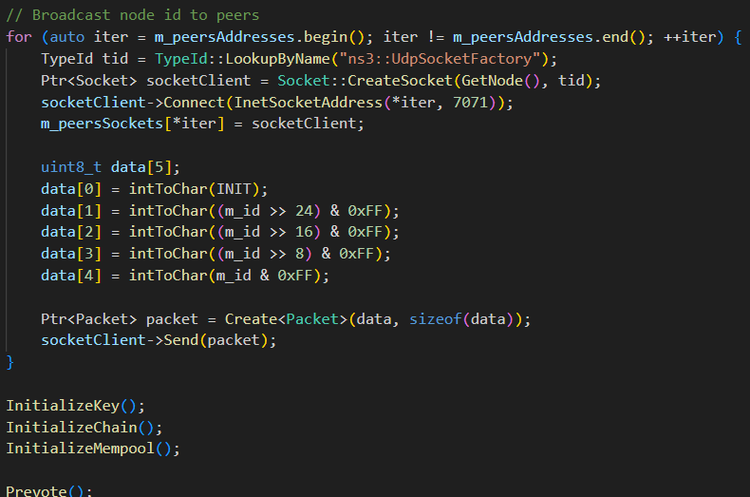
초기단계

Slide 7
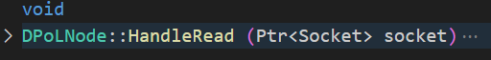
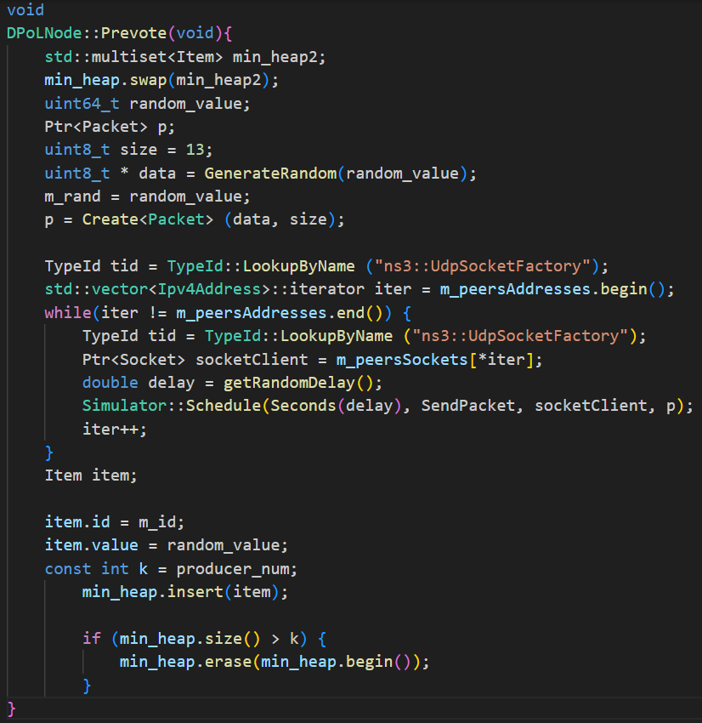
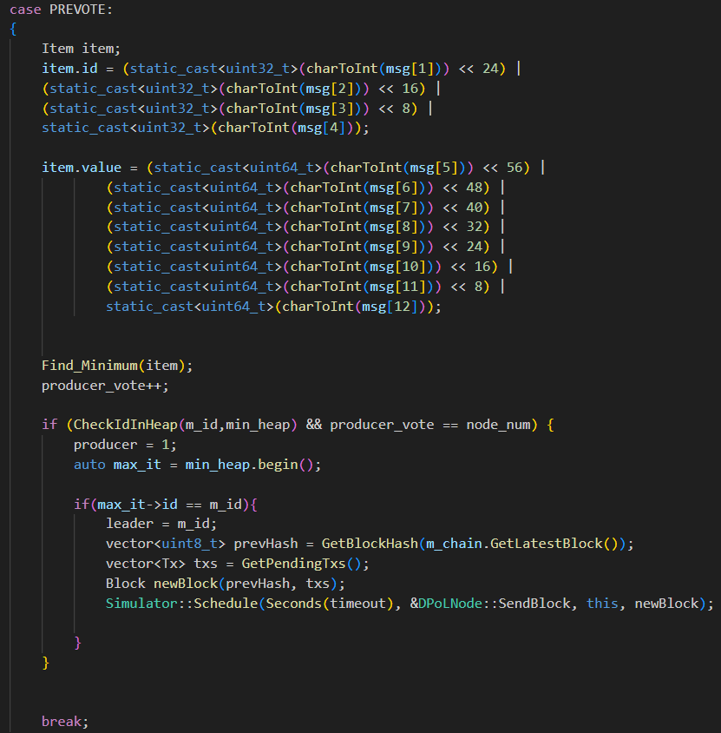
단계 1

Slide 8
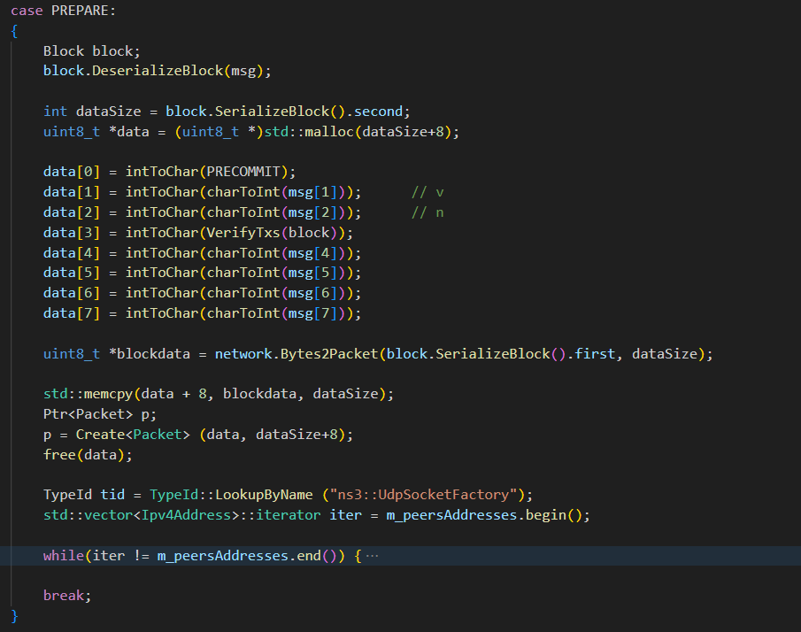
단계 2

Slide 9
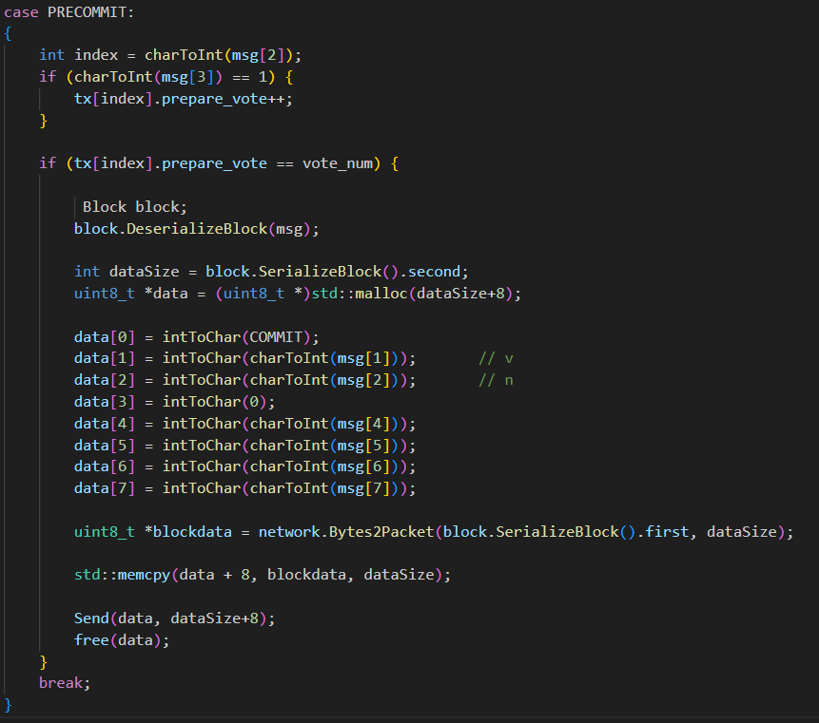
단계 3

Slide 10
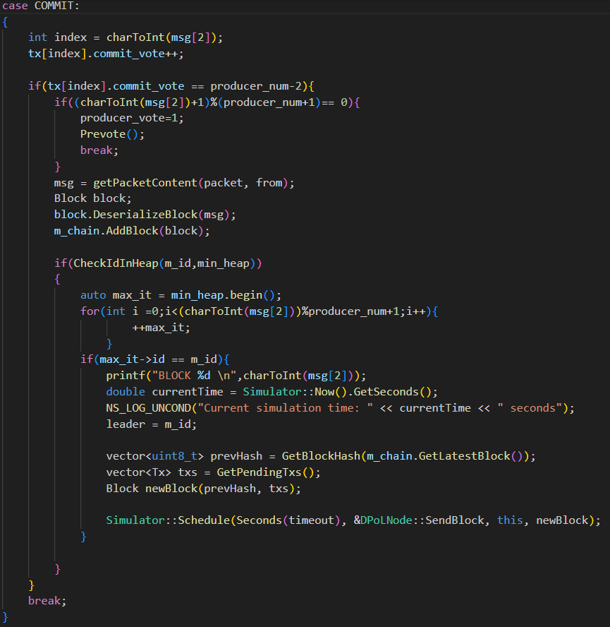
단계 4

